Slide 1

BILAN PLAN D’ACTIONS « COMPETENCES » DE LA FILIERE NUCLEAIRE
12 juin 2024

Slide 2
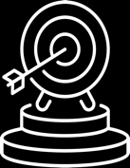


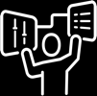

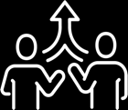


LE PLAN D’ACTION « COMPETENCES » DE LA FILIERE NUCLEAIRE
Flux issus de la formation initiale
1
3
4
5
Renforcer l’attractivité de la filière Nucléaire
Favoriserl’orientation vers les formations techniques
7
Adapterl’offre de formation initiale
Favoriserl’alternance
Renforcer les capacités d’intégration des entreprises
de la filière
OBJECTIF
6 000
2
à 10 000
emplois par an
Flux issus de la formation professionnelle continue
Elargirle sourcing
& favoriserles reconversions
6
Fédérerlesmoyens
de formationdelafilière

Slide 3

Etat d’avancement au 1er juin 2024
Levier 1 : Renforcer l’attractivité de la filière nucléaire | 5/5
Levier 2 : Elargir le sourcing pour accroître les viviers de recrutement | 4/6
Levier 3 : Favoriser l’orientation des jeunes vers les cursus scientifiques et techniques | 5/7
Levier 4 : Adapter l’offre de formation initiale aux besoins de la filière nucléaire | 5/5
Levier 5 : Renforcer le levier de l’alternance | 2/4
Levier 6 : Fédérer les dispositifs de la formation professionnelle continue | 2/2
Levier 7 : Faciliter l’intégration (compagnonnage) | 2/2
Légende
nb d’actions à l’attendu / nb d’actions que compte le levier
5/5
4 leviers pour lesquels les résultats sont conformes au plan d’action
Pour 3 leviers, les actions sont plus récentes et tous les résultats attendus ne ne sont pas encore visibles

Slide 4



Levier 1 : Renforcer l’attractivité de la filière nucléaire
Faits notables
Une filière qui s’est fédérée autour d’outils et évènements permettant de faire découvrir les métiers du nucléaire au plus grand nombre
Site web monavenirdanslenucléaire.fr : une forte augmentation du nombre d’utilisateurs
La semaine des métiers du nucléaire : 2 x plus de participants en 2023 vs 2024 (16 000)
FORINDUSTRIE : 52.000 participants sur l’édition 2023
WNE 2023 : co-pilotage avec le GIFEN de la venue de
700 lycéens et étudiants
Lancement en 2023 du concours d’attractivité du nucléaire avec le soutien du gouvernement
Action 1 : enrichir le contenu du site monavenirdanslenucléaire.fr et renforcer sa notoriété
Action 2 : pérenniser la semaine des métiers du nucléaire et fédérer autour de cet évènement phare de de nouvelles initiatives.
Action 3 : accompagner la mise en place de réseaux d’ambassadeurs pour garantir une présence importante des entreprises de la filière lors de salons, forums de recrutement.
Action 4 : contribuer au déploiement en 2023 du programme FORINDUSTRIE dédié à la découverte des métiers de la transition énergétique, dont les métiers du nucléaire
Campagne de communication de grande ampleur
Perspectives clés
Action à l’attendu Action en cours
Action nécessitant un engagement complémentaire
Une campagne de communication nationale à venir
Bilan plan d’actions Compétences de la filière nucléaire

Slide 5
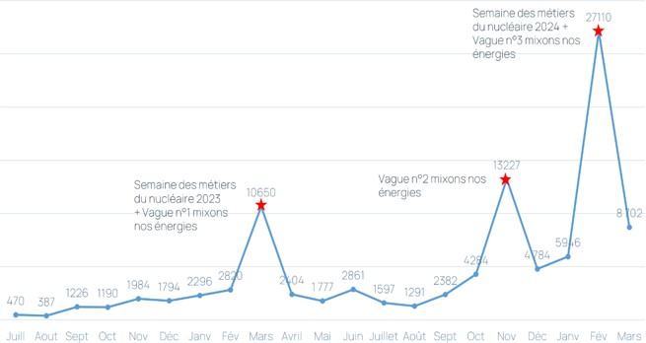
Zoom action 1 : enrichir le contenu du site web monavenirdanslenucléaire.fr et renforcer sa notoriété
Résultats
Lancement du site en janvier 2022 –rubrique emplois en déc. 2022 – rubrique alternance en sept. 2023
Un nombre de visiteurs uniques en forte croissance avec des taux d’engagement élevés > 70 %
Perspectives : Renforcement de la notoriété et du trafic sur le portail
Septembre 2024 : campagne de notoriété avec une campagne média et le développement du référencement du site
Evolutions ergonomiques du site après enquête auprès des utilisateurs, refonte des fiches emploi, avec pour objectif d’aller vers d’avantage
d’engagement des utilisateurs
Création d’une CV thèque (début 2025)
 | Utilisateurs uniques | Taux d’engagement | Pages vues | Durée d’engagement moyenne
2022 (cumul) | 11 170 | 78,75% | 127 825 | 3’ 11 ‘’
2023 (cumul) | 48 362 (+333%) | 78,60% | 300 567 (+135,14%) | 2’ 31’’
Janv – mars 2024 | 40 892 | 74,20% | 212 172 | 2’ 21’’
Objectif cumul fin 2024 | + de 100 000 | + de 70% | + de 600 000 | + de 2’

Slide 6
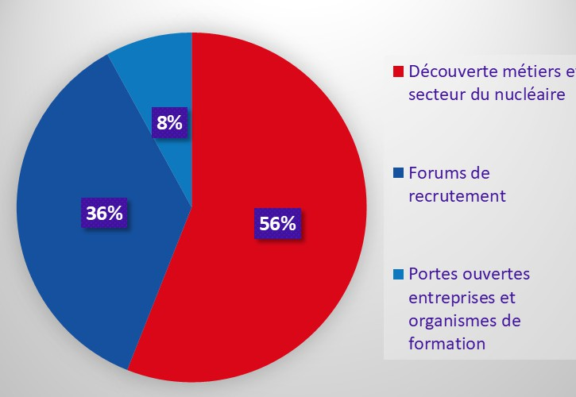
Zoom action 2 : Pérenniser la Semaine des métiers du nucléaire
Une édition 2024 réussie malgré le contexte Vigipirate renforcé
230 événements dans toute la France
16 000 participants (dont 50% publics en recherche d’emploi et reconversion et 50% jeunes publics en orientation/ 21% de public féminin / 75 % de moins de 45 ans
170 agences France Travail mobilisées
1 salon en ligne, près de 10 000 visites, + de 1392 candidatures
1 lancement institutionnel et presse sur le chantier école de
l’INSTN (CEA) à Cherbourg, 124 retombées presse
4 vidéos sur les métiers en tension avec l’influenceuse Sixtine Moullé Berteaux avec 1,4 millions de vues
Perspectives :
Pérenniser en fédérant et en augmentant le nombre de visiteurs
Date de l’édition 2025 à caler

Slide 7
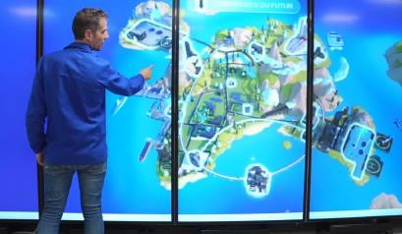
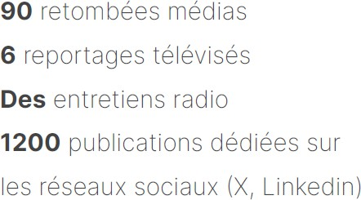
Zoom action 4 : Contribuer au déploiement du programme FORINDUSTRIE
Initiative permettant la découverte des métiers de la Transition Energétique, dont le nucléaire, de manière ludique et coopérative via un "metaverse".
Cet outil interactif change le visage de l’industrie auprès des jeunes et demandeurs d’emploi et les accompagne dans leurs choix
d’orientation.
L'initiative est soutenue par les acteurs de la filière (GDO, Nuclear Valley, UIMN) mais aussi par France Travail
Bilan : + 52 000 participants (collégiens, lycéens, étudiants, demandeurs d’emplois) en novembre 2023
3 mondes : Méditerranée, Nouvelle Aquitaine et Transition énergétique,
Plus de 2000 classes soit 46 921 collégiens, lycéens, étudiants
Plus de 570 groupes France Travail soit 5120 demandeurs d’emploi
▪ + 525 000 connexions pendant le grand challenge
Perspectives :
2024 : des mondes régionaux plus nombreux (Hauts de France, Normandie, Ile de France)
Poursuite des actions permettant de relayer l’initiative auprès des industriels de la filière dans les régions et soutien au déploiement

Slide 8



Levier 2 : Elargir le sourcing pour accroître les viviers de recrutement
Faits notables
Réalisation d’un book MRS sur le nucléaire cosigné UMN et France Travail (action 9) pour promouvoir au sein de la filière nucléaire l’utilisation de cette méthode de recrutement permettant l’inclusion
Recensement des actions de féminisation à fort impact dans le but de les développer
Perspectives clés
Développement en Nouvelle-Aquitaine d’un AMI CMA spécifique aux publics éloignés de l’emploi ; les actions mises en œuvre pourront être dupliquées dans les autres régions.
Action 5 : mettre en lumière de manière récurrente des parcours variés et réussis de femmes exerçant un métier technique dans la filière nucléaire
Action 6 : initier et développer des partenariats, à la maille nationale, régionale et locale, pour favoriser l’inclusion des jeunes des quartiers prioritaire s de la ville et des zones rurales au sein de la filière
Action 7 : renforcer les actions permettant l’inclusion de population des quartiers prioritaires de la ville ou issues des zones rurales
Action 8 : faciliter l’accès aux métiers en tension des personnels issus de l’étranger, par l’action combinée des entreprises et des pouvoirs publics
Action 9 : renforcer le partenariat avec Pôle Emploi et généraliser l’emploi de la Methode de Recrutement par Simulation et d’autres méthodes innovantes, en s’appuyant sur les acteurs locaux
Action 10 : soutenir le développement de mobilités entre la filière nucléaire et les autres filières industrielles en lien avec le CNI, les DREETS et Pôle Emploi
Action à l’attendu Action en cours
Action nécessitant un engagement complémentaire

Slide 9
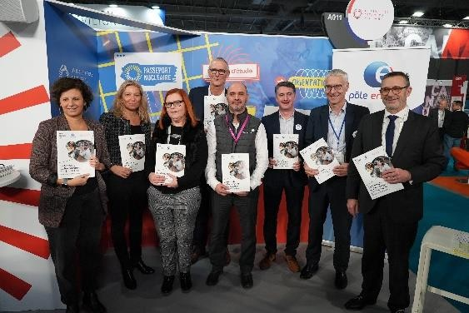

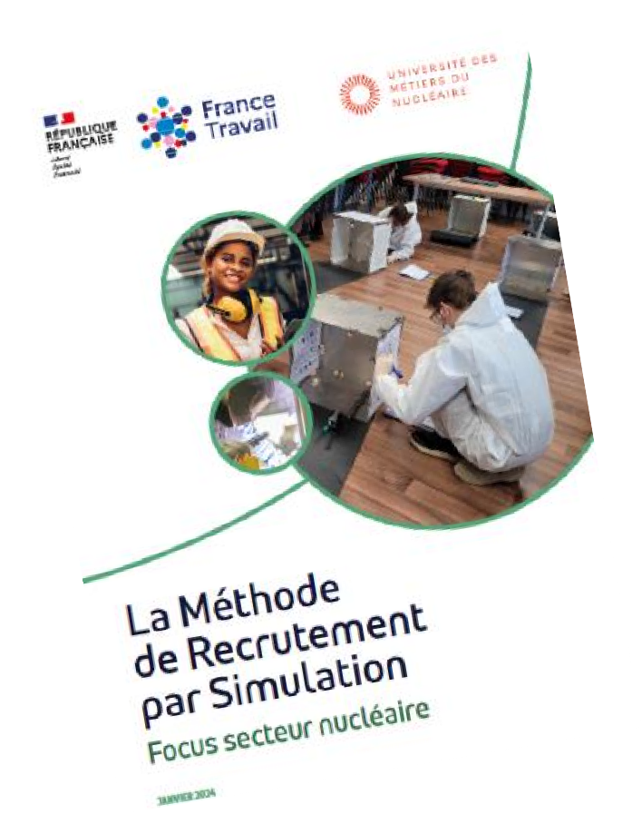
Zoom action 9 : renforcement du partenariat
avec France Travail
Réalisation d’un book MRS sur le nucléaire cosigné UMN et France Travail
Un guide des métiers du nucléaire pour recruter par MRS a été réalisé par France Travail : la filière nucléaire est la première filière qui dispose d'un tel outil permettant de massifier l'utilisation de la Méthode de Recrutement par Simulation et ainsi d'élargir le vivier de recrutement.
Présentation en avant-première du book de la MRS auprès des entreprises de la filière au WNE 2023 + fil rouge de la Semaine des Métiers du Nucléaire
Hauts de France : après le succès de la première promo de recrutement par MRS, une deuxième promo de soudeurs a été lancée début septembre 2023 ainsi qu'une promo de tuyauteurs. 3ème promotion en cours
Grand Est : Expérimentation MRS Soudeur : avec le soutien d'EDF, du GIMEst de l'UMN et de l’IS, 5 entreprises s'engagent dans le dispositif
Normandie : ORANO, qui utilise depuis plusieurs années la MRS, lance plusieurs actions de recrutement avec cette méthode.
Nouvelle Aquitaine : nouvelle session de recrutement MRS France Travail de Blaye et GIE Atlantique, tests réalisés au CFM de REIGNAC en octobre 2023.

Slide 10



Levier 3 : Favoriser l’orientation des jeunes
vers les cursus scientifiques et techniques
Faits notables
90% des élèves ayant bénéficié d’une bourse d’étude continuent dans la filière nucléaire
De multiples expérimentations de stages inter- entreprises dans différentes régions pour les élèves de 3ème et 2de
Des travaux avec la Fondation CGénial et de nombreuses initiatives pour changer le regard des prescripteurs
Perspectives clés
Un objectif de doublement du nombre de bourses attribuées (200 >> 400) et un élargissement des formations éligibles
Action 11 : pérenniser le dispositif de bourses d’études dans le nucléaire et porter l’ambition à 400 bourses par an à partir de 2024
Action 12 : déployer un kit de bonnes pratiques et d’outils favorisant l’ accueil des stagiaires de 3ème dans les entreprises de la filière nucléaire
Action 13 : organiser la présence des industriels de la filière dans les heures de découverte des métiers en 5ème
Action 14 : accompagner les salariés d’entreprises volontaires pour accroitre le nombre de professeurs associés
Action 15 : poursuivre les actions de la filière nucléaire pour promouvoir les formations dans l’enseignement supérieur
Action 16 : travailler avec l’ONISEP et l’Education Nationale pour mettre à jour les contenus d’enseignements du secondaires et d’orientation
Action 17 : changer le regard des prescripteurs sur l’industrie nucléaire par des actions de sensibilisation, d’immersion et de formation
Action à l’attendu Action en cours
Action nécessitant un engagement complémentaire
Convention UMN/agence régionale de l'orientation de Normandie sur l'attractivité des métiers et l'orientation, à dupliquer dans les autres régions

Slide 11
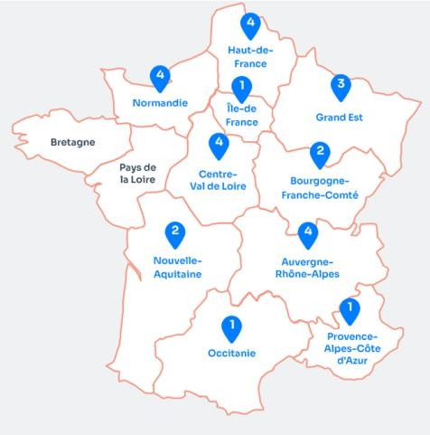
Zoom action 11 : pérenniser le dispositif
de bourses d’études
Nombre de bourses d’étude financées par France relance attribuées sur 17 formations éligibles pour les CAP- Bac Pro - BAC+2 :
2021-22 : 50 bourses dans 10 lycées
2022-23 : 200 bourses dans 26 lycées (10 des 12 régions françaises)
2023-24 : 200 bourses dans 26 lycées (10 des 12 régions françaises)
Taux d’insertion dans la filière nucléaire : 90% des boursiers continuent dans la filière nucléaire (dont poursuite des études 89% et CDI 9%)
Perspectives :
2024-25 : un objectif de 400 bourses et un élargissement des formations éligibles vers des cursus
supérieurs longs (BUT, écoles d’ingénieur, master)
Le financement des bourses d’étude est en cours de sécurisation à partir de 2024 : moitié par l’Etat via France relance et moitié par des industriels de la filière
La mobilisation des parrains / marraines, indispensable au dispositif, est à promouvoir (réseaux de parrains, visites de sites groupés, viviers à disposition des jeunes pour des recherche de stages, d’emplois, etc,)

Slide 12
Zoom action 11 : point sur le financement du dispositif de bourses d’études à date
Une douzaine d’entreprises ont accepté de contribuer au dispositif :
EDF/Framatome, Orano, le CEA, Onet technologies, Groupe M (Monteiro), Ponticelli, Equans, REEL, Assystem, Capgemini, APAVE : conventions envoyées pour signature d’ici fin juin
En attente de confirmation : Andra, Eiffage, Bouygues
Relances en cours avec la DINN pour les entreprises n’ayant pas répondu
Un financement de la « part entreprises » à date non complet : 620 k€ à confirmer pour un besoin estimé à 720 k€ ( pour 400 bourses à 3600 euros par an) + un financement de l’Etat restant à sécuriser (info DINN)
>>> Visibilité sur notre capacité à financer les bourses d’études : fin juin

Slide 13



Levier 4 : Adapter l’offre de formation initiale aux besoins de la filière nucléaire
Faits notables
Passeport nucléaire : près de 3000 élèves formés au nucléaire dans plus de 15 diplômes du CAP au Bac +5. il est également déployé auprès des personnes en reconversion et en alternance, grâce au partenariat avec les Pôles Formation de l’UIMM.
Animation des CMQ adhérents de l’UMN afin de mutualiser les initiatives
Soutien de projets visant à créer de nouvelles formations (30 formations créées)
Partenariats avec l’IRSN, le CNAM
Action 18 : en coordination avec le Ministère de l’Education Nationale (DGESCO), mettre en place une animation nationale des CMQ par l’UMN
Action 19 : contribuer à la sélection des projets permettant le renforcement des compétences de la filière nucléaire dans le cadre de l’AMI CMA ou d’un nouvel AAP dédié
Action 20 : déployer la coloration des formations de niveau bac pro à bac+5 pour renforcer l’attractivité et adapter le contenu des diplômes aux besoins de la filière
Action 21 : créer les bonnes formations au bon moment au bon endroit selon les priorités de l’EDEC
Perspectives clés
Action 22 : renforcer le partenariat avec les Pôles Formation de l’UIMM
Passeport nucléaire : de nouveaux établissements (notamment dans le supérieur) et de nouveaux diplômes (notamment pour le Génie Civil) pour la rentrée 2024
Action à l’attendu Action en cours
Action nécessitant un engagement complémentaire

Slide 14
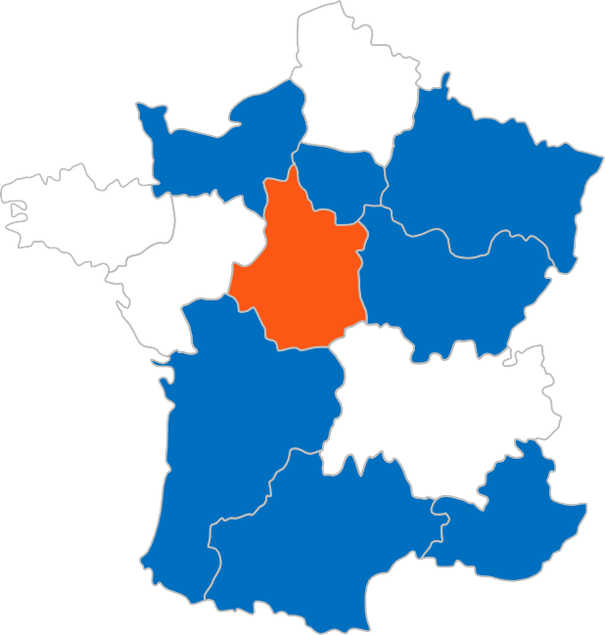
Zoom action 18 : mettre en place une animation nationale des CMQ
L’UMN a renforcé en 2023 son ancrage territorial en s’appuyant sur de nouveaux Campus des Métiers et des Qualifications (CMQ)
Création en 2022 du Consortium Nucleofil
Création en 2023 du campus des Métiers d’Excellence International de la Transition Energétique et de la Décarbonation de l’Industrie - CEITEDI
Campus d’Excellence Normand des Energies (CEINE)
Les CMQ ont permis de développer sur chaque territoire des actions de formation ou d’attractivité au service de la filière nucléaire.
Campus Energie Durable en IDF – en préfiguration
Projet de campus
régional
Création en 2023 du Club Nucléaire en lien avec le CMQ Industrie Technologique
Une coordination nationale de ces CMQ est opérée par l’UMN , en lien avec la DGESCO, au travers de plusieurs réunions annuelles consacrées notamment à l’échange de bonnes pratiques sur les AMI CMA et à des échanges sur des actions qui peuvent être dupliquées d’une région à une autre.
Campus Maintenance en environnement sensible
Innovante Et Performant
Création en 2023 de l’association VIVATOME
CMQ d’Excellence Industrie du Futur
Perspectives :
L’UMN va poursuivre et renforcer cette coordination des CMQ partenaires notamment dans le cadre des AMI CMA.

Slide 15
Zoom action 20 : Déployer la coloration des
formations de niveau bac pro à bac+5
Le dispositif « passeport nucléaire » proposé par l’UMN depuis septembre 2023 dans les formations généralistes, propose des modules d’enseignements nucléaires visant à sensibiliser les apprenants engagés au sein de cursus de formations techniques, aux spécificités des métiers du nucléaire.
Le passeport nucléaire, qui s’étend du niveau CAP à Bac+5, vise à susciter l’intérêt des élèves pour la filière nucléaire
tout en développant leurs compétences dans le nucléaire en vue de rejoindre la filière :
Une dizaine d’écoles d’ingénieurs, IUT et universités sont d’ores et déjà engagés dans cette démarche
Ce dispositif est également déployé dans une quarantaine de lycées professionnels grâce à l’engagement de la DGESCO aux côtés de l’UMN, et dans les pôles formation de l’UIMM pour toucher les publics en alternance et en formation professionnelle.
Près de 3000 élèves, en formation initiale ou professionnelle, du Bac pro au Bac+5, ont démarré le Passeport
nucléaire au cours de l’année scolaire 2023 -2024.
Pour les Bac Pro et les BTS, des travaux pratiques sont en cours d’élaboration dans le cadre de groupes de travail réunissant des représentants des entreprises et des inspecteurs et professeurs de l’Education Nationale afin de travailler sur des situations pédagogiques contextualisées au nucléaire,
Un e-learning a été déployé pour donner un support pédagogique aux professeurs pour les formations du Cap au Bac+3
Perspectives :
De nouveaux établissements rejoindront le dispositif à la rentrée scolaire 2024, avec de nouveaux diplômes.
Un e-learning pour le niveau Master et ingénieurs sera mis à disposition des établissements du supérieur pour la
rentrée 2024 (contribution EDF, Orano, CEA, INSTN, IRSN, Framatome….)

Slide 16
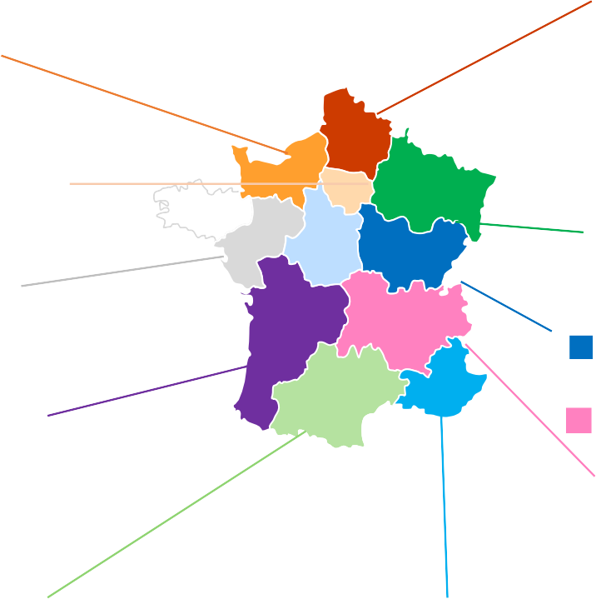
Déploiement du Passeport nucléaire au 29 mai : plus de 50 établissements et près de 3000 élèves concernés
Lycée Pablo Neruda (Dieppe) : BTS Electrotechnique Lycée Émulation Dieppoise (Dieppe) : BAC PRO TCI
Lycée Alexis de Tocqueville (Cherbourg) : BAC PRO MSPC, BTS CIRA Lycée Edmond Doucet (Cherbourg) : BAC PRO MELEC
Lycée La Providence (Dieppe) : cursus général 2nde, 1ere et Terminale
Pôle formation UIMM Grand Ouest Normandie : BAC PRO TCI, BTS MS et Electrotechnique, CQPM Pôles formations UIMM Rouen Dieppe et Eure Seine Estuaire
ESIGELEC (Rouen)
Campus CESI (Rouen)
Lycée de l’Europe (Dunkerque) : BTS CRCI, BTS Electrotechnique
Lycée Henri Senez (Hénin-Beaumont) : BAC PRO TCI
Lycée Pierre Forest (Maubeuge) : BAC PRO MELEC et TCI, BTS CRCI et Electrotechnique Lycée Gustave Eiffel (Armentières) : BTS ATI et Métiers de la mesure
Lycée Blaise Pascal (Longuenesse) : BTS Electrotechnique, CIRA et CRSA IMT Nord (Douai) : en dernière année
INSA HDF (Valenciennes) : en dernière année
Pôle formation UIMM Nord Pas de Calais : CQPM Contrôleurs, EILCO : en dernière année
Campus CESI (Arras)
Lycée Louis Armand (Paris) : BTS ATI avec le CFA EDF Lycée La Fayette (Champagne sur Seine) : BAC PRO MELEC
Lycée Gustave Eiffel (Varennes sur seine) : BAC PRO MELEC et TCI Lycée Malraux (Montereau) : BAC PRO MSPC
Lycée La Mare Carrée (Moissy Cramayel) : BAC PRO MELEC Ecole des Mines de Paris
Campus CESI (Nanterre)
Lycée La Briquerie (Thionville) : BAC PRO MELEC et MSPC Lycée Blaise Pascal (Saint-Dizier) : BAC PRO MELEC et MSPC Lycée Henri Loritz (Nancy) : BTS CPI et Electrotechnique Pôle de Formation UIMM de Donchery : BAC PRO TCI Université de Reims : BUT Génie Civil
ENIM (Metz) : 1ere et 2eme année Campus CESI (Nancy)
Le Mans Université : Licence Physique, Licence Pro CND Campus CESI (Le Mans)
Campus CESI (Saint-Nazaire)
Lycée Léon Blum (Le Creusot) : BAC PRO TRPM, TCI et MELEC Lycée Eugène Guillaume (Montbard) : BAC PRO TCI et MSPC Campus CESI (Dijon)
Lycée Philippe Cousteau (St André de Cubzac) : BAC PRO MELEC et MSPC Lycée Emile Combes (Pons) : BAC PRO MELEC et TCI
Lycée Estuaire (Blaye) : CAP RICS
Lycée Hélène Duc (Bergerac) : BAC PRO MELEC et TCI
Lycée Jean Monet (Foulayronnes) : BAC PRO MELEC et TCI Lycée Jean Monet (Libourne) : BAC PRO MELEC, MSPC et TCI CFAI UIMM (Bruges Reignac) : BTS CIRA
Lycée Raoul Mortier (Montmorillon) : BAC PRO MELEC et MSPC Campus CESI (Bordeaux)
Campus CESI (Angoulême)
Campus CESI (Pau)
EIGSI La Rochelle (4ème année)
Lycée Catalins (Montélimar) : BAC PRO MELEC et MSPC, BTS MS
Lycée La Martinière (Lyon) : BAC PRO MSPC, BTS CIRA
Lycée Alexandre Bérard (Ambérieu en Bugey) : BAC PRO MELEC et MSPC
Lycée La Salle (St Etienne) : BAC PRO MELEC et MSPC, BTS CIRA, Electrotechnique et MS Lycée Galilée (Vienne) : BAC PRO MELEC et TCI, CAP RICS
Lycée L’Edit (Roussillon) : BAC PRO MSPC
ECAM (Lyon) : Bachelor Cybersécurité et diplôme d'ingénieur électricité et génie mécanique Lycée Algoud-Laffemas (Valence) : BAC PRO MELEC, BTS CPI
CFA des Métiers des Energies : BTS CIRA et titre pro TMI Campus CESI (Lyon)
Lycée Albert Einstein (Bagnols sur Cèze) : BAC PRO MELEC, BTS CIRA et MS
ECAM (Nimes) : Bachelor Cybersécurité Campus CESI (Montpellier)
Lycée Jean Perrin (Marseille) : BTS CPI, BTS CRCI ENSAM (Aix-en-Provence) : en dernière année Lycée Argensol (Orange) : BAC PRO TCI et BTS CRCI Campus CESI (Nice)
36

Slide 17



Levier 5 : Renforcer le levier de l’alternance
Faits notables
Projet CV-Thèque : partage de CV de candidats (au recrutement ou à l’alternance)
Rubrique « stage et alternance » lancée en septembre sur le site monavenirdanslenucleaire.fr
Perspectives clés
Action 23 : mettre en visibilité les offres d’alternance et les offres de stage sur le portail des formations et des métiers de la filière
Action 24 : constituer un vivier partagé des alternants de la filière nucléaire et mettre en place des parcours d’apprentissage partagés au sein de la filière
Action 25 : mettre en place un dispositif de bourses pour les alternants qui s’engagent vers les formations “labelisées” UMN
Action 26 : faciliter l’accès des apprentis et stagiaires sur les sites industriels de la filière
Déploiement du kit aides aux alternants auprès des entreprises de la filière nucléaire
Action à l’attendu Action en cours
Action nécessitant un engagement complémentaire

Slide 18



Levier 6 : Fédérer les dispositifs de la formation
professionnelle continue
Faits notables
Grâce à l’EDEC du nucléaire :
Le recensement des ressources a permis d’identifier +7000 formations amenant aux métiers du nucléaire issues de 57 organismes de formation.
L’étude sur les synergies dans la formation a mis en évidence le besoin de mutualisation de ressources au sein de la filière
Action 27 : recenser les ressources existantes (humaines, matérielles, numériques)
Action 28 : fédérer les ressources existantes
Action à l’attendu Action en cours
Action nécessitant un engagement complémentaire
Perspectives clés
Lancement d’un projet de plateforme de formation de mise en commun de ressources pédagogiques et physiques à l’échelle de la filière nucléaire

Slide 19
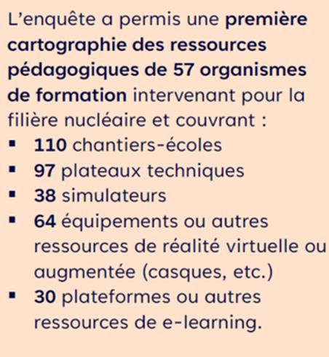
Zoom action 27 : Recenser les ressources existantes
(humaines, matérielles, numériques)
Actions menées
Une étude a été menée grâce à l’EDEC nucléaire sur la capacité des acteurs de la formation à former un plus grand nombre de personnes
Cette étude s’est appuyée sur les propositions de groupes de travail, composés d’acteurs de la formation (Education nationale, enseignement supérieur, CFA, OF privés, OF d’entreprises) pour identifier les pistes de coopération et de synergies les plus prometteuses.
Elle a fait ressortir 3 pistes de synergies qui viennent alimenter le plan d'actions de la filière en 2024 :
Le besoin pour la filière d’avoir un espace en ligne de présentation et de recherche de ressources pédagogiques matérielles pouvant être partagés entre acteurs de la formation de la filière nucléaire. +7000 formations identifiées issues de 57 organismes de formation.
La nécessité d’avoir une plateforme de mise en commun de ressources pédagogiques
numériques voire à terme d’un LMS à l’échelle de la filière nucléaire
Le besoin de lancer une opération de sourcing d’anciens opérationnels du nucléaire
(intérimaires, indépendants, jeunes retraités…) pour avoir notamment plus de formateurs.
Perspectives : Cette étude a permis d’alimenter la réflexion sur le lancement de l’action 28.

Slide 20
Zoom action 28 : création d'une plateforme de
formation pour la filière nucléaire
Actions menées
À partir de l’étude EDEC (voir action 27), 2 actions ont été retenues et fusionnées afin de lancer un projet de construction d’une plateforme des ressources pédagogiques communes à la filière nucléaire.
Cette plateforme vise à permettre la mise à disposition d’un espace en ligne de présentation et de recherche de ressources pédagogiques matérielles et numériques pour en favoriser le partage auprès du grand public, des salariés de la filière et des formateurs.
Perspectives :
Une première version (sous réserve de financements) de la plateforme devrait être accessible en 2025 via le portail monavenirdanslenucléaire.fr

Slide 21



Levier 7 : Faciliter l’intégration (compagnonnage)
Faits notables
Remise du rapport COACH par le Gifen à la DINN
Action 29 : définir et mettre en place l’organisation filière pour soutenir l’effort de professionnalisation des nouvelles recrues par le compagnonnage
Action 30 : mettre en place un dispositif de soutien financé par les pouvoirs publics pour favoriser le transfert des compétences par les seniors et plus largement par les salariés expérimentés au sein de la filière nucléaire
Perspectives clés
Mise à disposition d’un guide du compagnon et d’un guide des aides financières aux entreprises de la filière
Action à l’attendu Action en cours
Action nécessitant un engagement complémentaire

